Slide 1
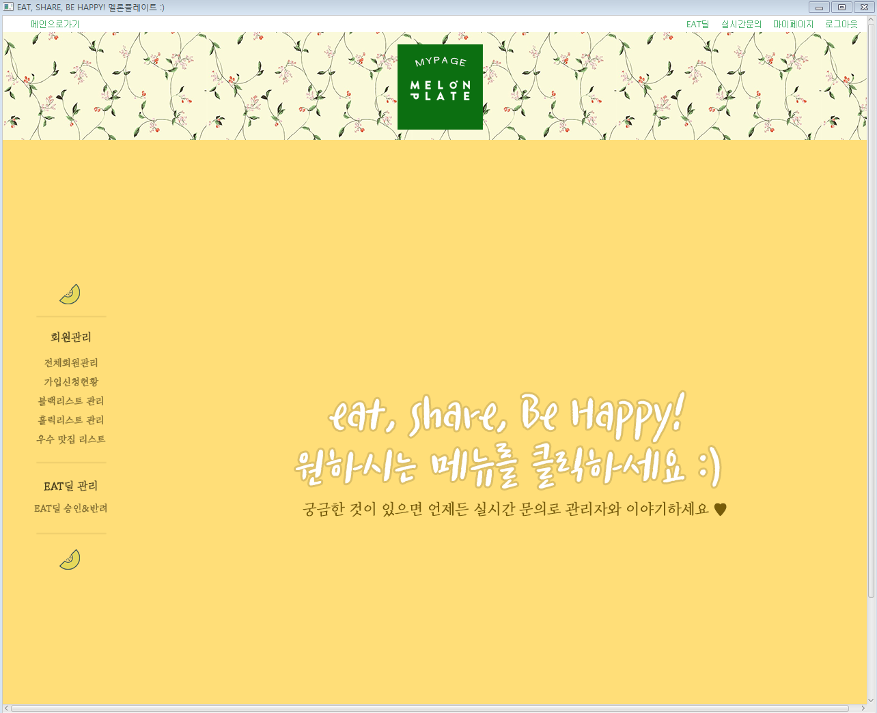
Page Title | 관리자 마이페이지 | User | 관리자
Description | 초기 접속화면
관리자 마이페이지
1 | 회원관리 항목
2 | EAT딜 관리 항목
3
4
5
6
7

Slide 2
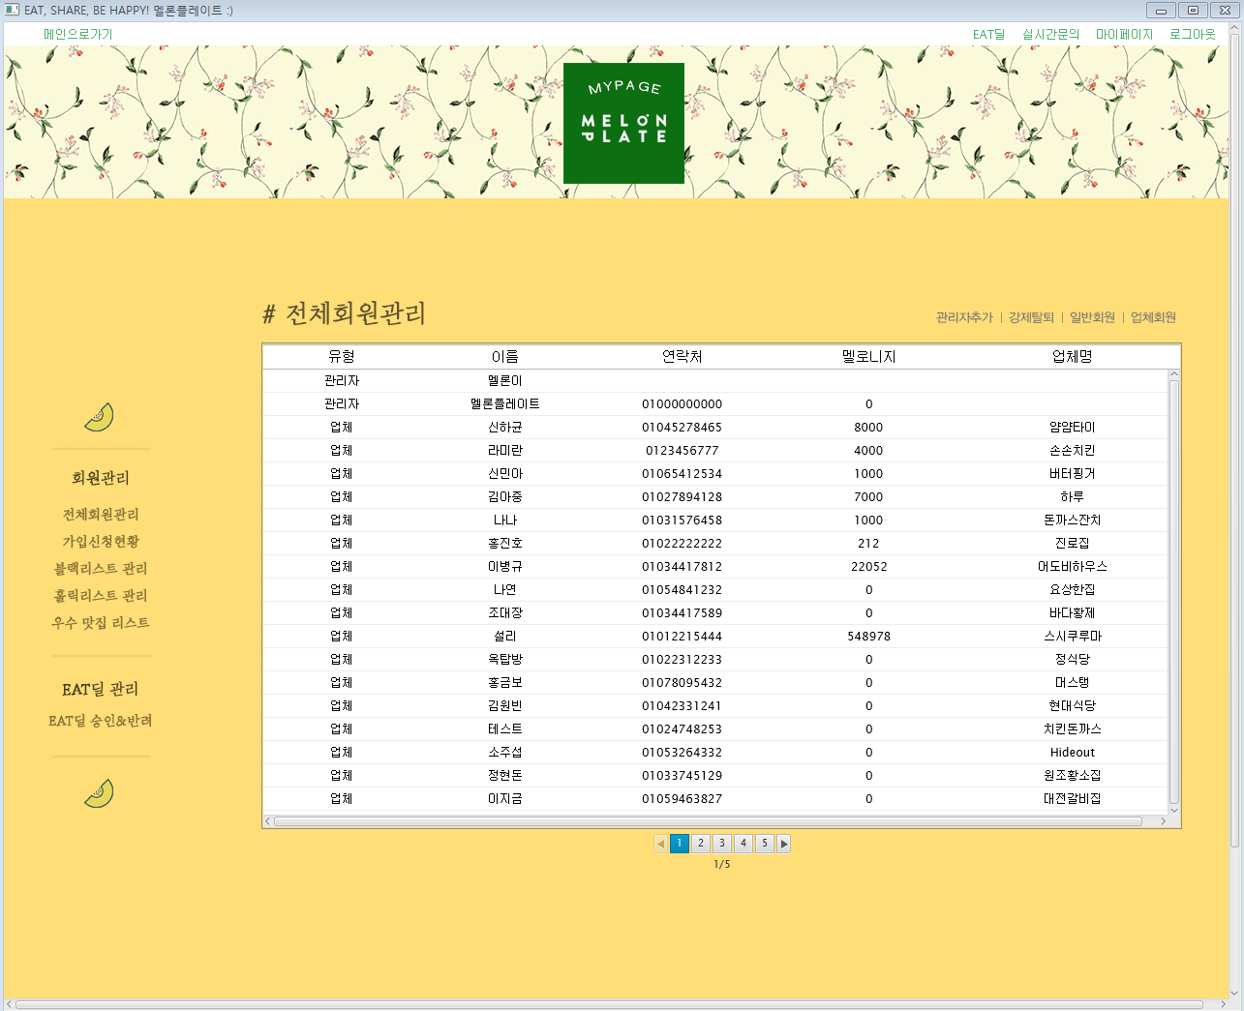
Page Title | 전체 회원관리 | User | 관리자
Description | 전체회원들의 목록 출력 및 관리 기능
전체 회원관리
1 | 관리자 추가 버튼
2 | 강제탈퇴 버튼
3 | 일반회원 조회
4 | 업체회원 조회
5
6
7

Slide 3
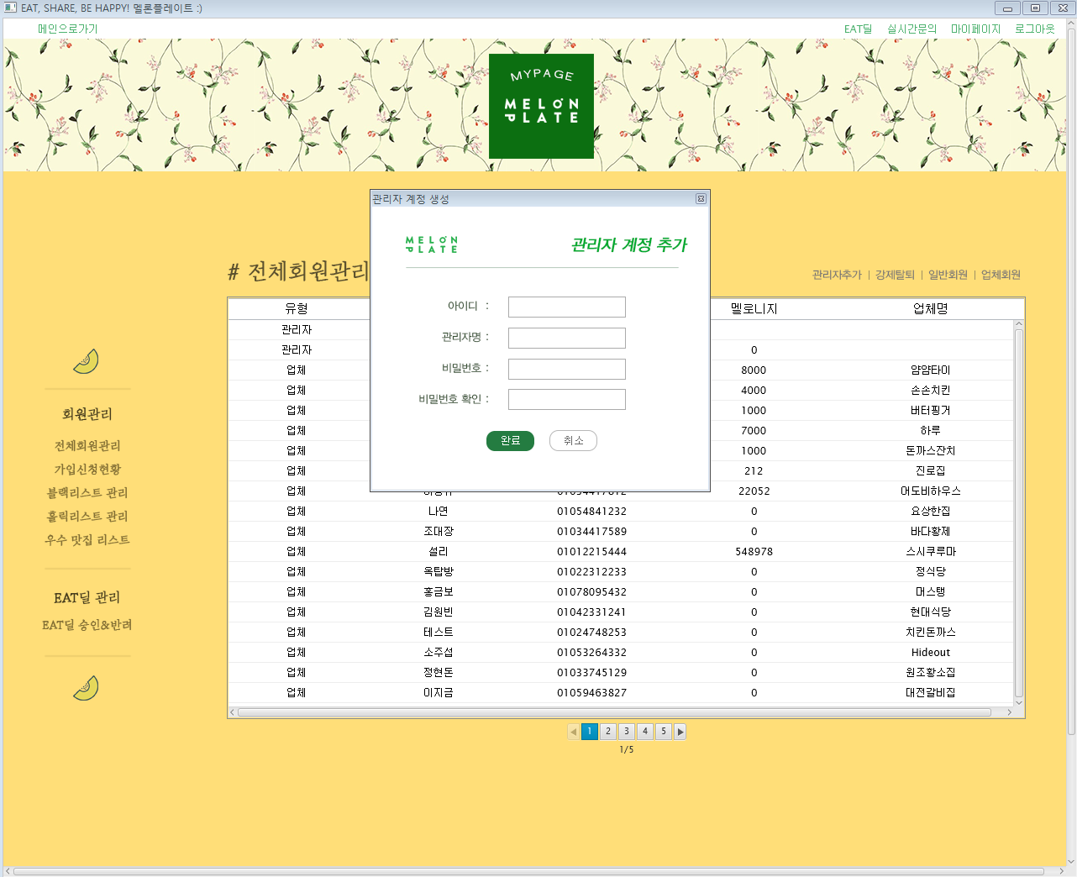
Page Title | 관리자 계정 추가 팝업 | User | 관리자
Description | 관리자 계정 추가 기능
관리자 계정 추가 팝업
1 | 아이디 입력
2 | 관리자명 입력
3 | 비밀번호 입력
4 | 비밀번호 확인
5
6
7

Slide 4
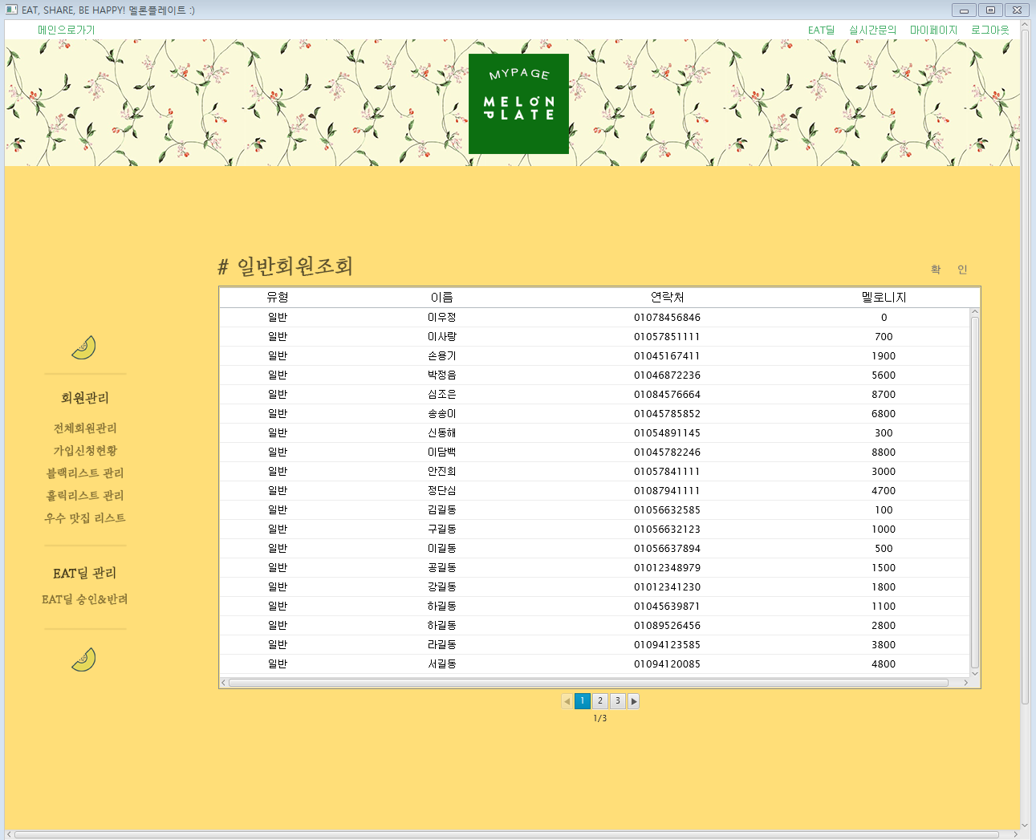
Page Title | 일반회원조회 | User | 관리자
Description | 일반회원조회 기능
일반회원조회
1 | 확인(뒤로가기)
2
3
4
5
6
7

Slide 5

Page Title | 업체회원조회 | User | 관리자
Description | 업체회원조회 기능
업체회원조회
1 | 확인(뒤로가기)
2
3
4
5
6
7

Slide 6

Page Title | 블랙리스트 대기 회원 | User | 관리자
Description | 블랙리스트 대기 회원 목록 출력 및 블랙리스트 등록 기능
블랙리스트 대기 회원
1 | 블랙리스트 등록
2 | 현재 블랙리스트
3
4
5
6
7

Slide 7
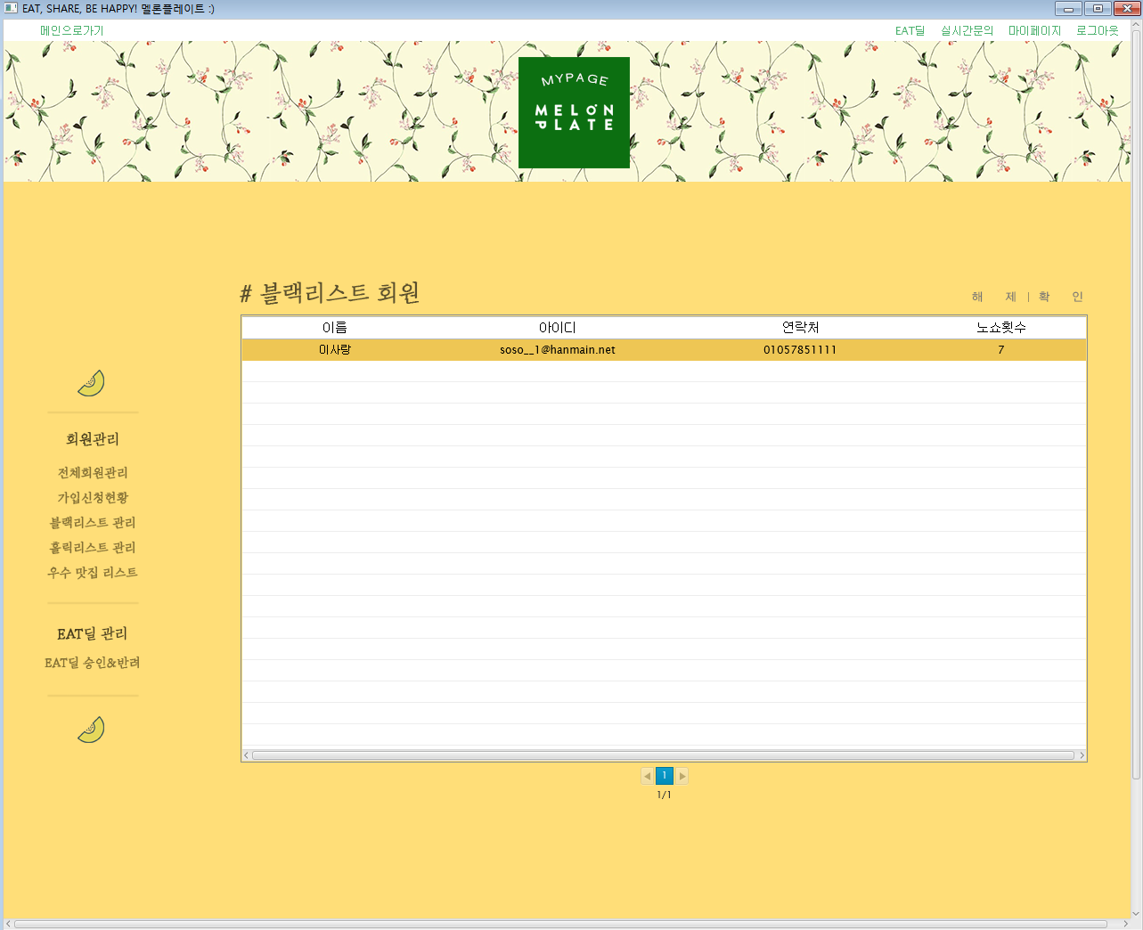
Page Title | 블랙 리스트 회원 페이지 | User | 관리자
Description | 블랙리스트 회원 조회 및 블랙리스트 해제 기능
블랙 리스트 회원
1 | 블랙리스트 해제
2 | 확인(뒤로가기)
3
4
5
6
7

Slide 8

Page Title | 홀릭대기회원 조회 페이지 | User | 관리자
Description | 홀릭대기회원 조회 및 홀릭회원으로 등업 기능
홀릭대기회원 조회
1 | 일반회원 등업
2 | 홀릭회원 조회
3
4
5
6
7

Slide 9
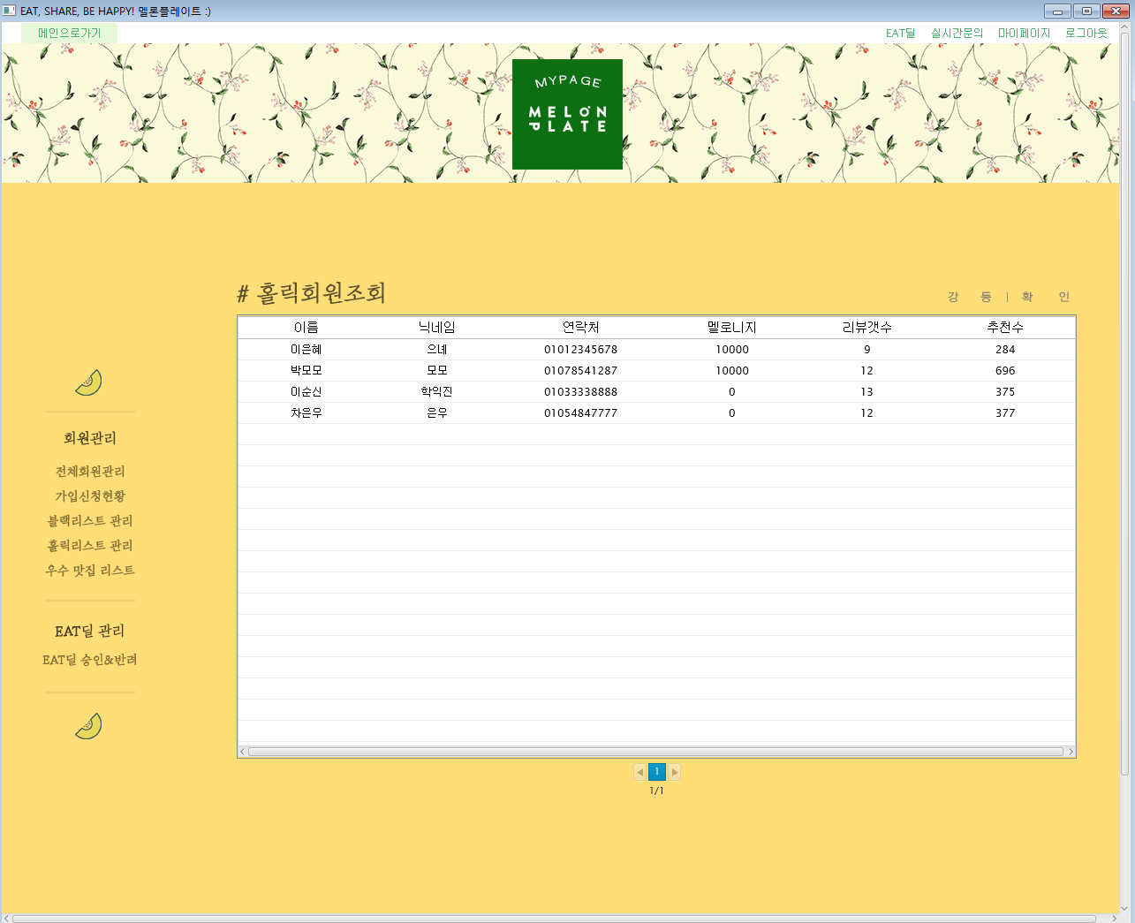
Page Title | 홀릭회원조회 | User | 관리자
Description | 홀릭회원조회 및 일반회원으로 강등 기능
홀릭회원조회
1 | 홀릭회원 강등
2 | 확인(뒤로가기)
3
4
5
6
7

Slide 10
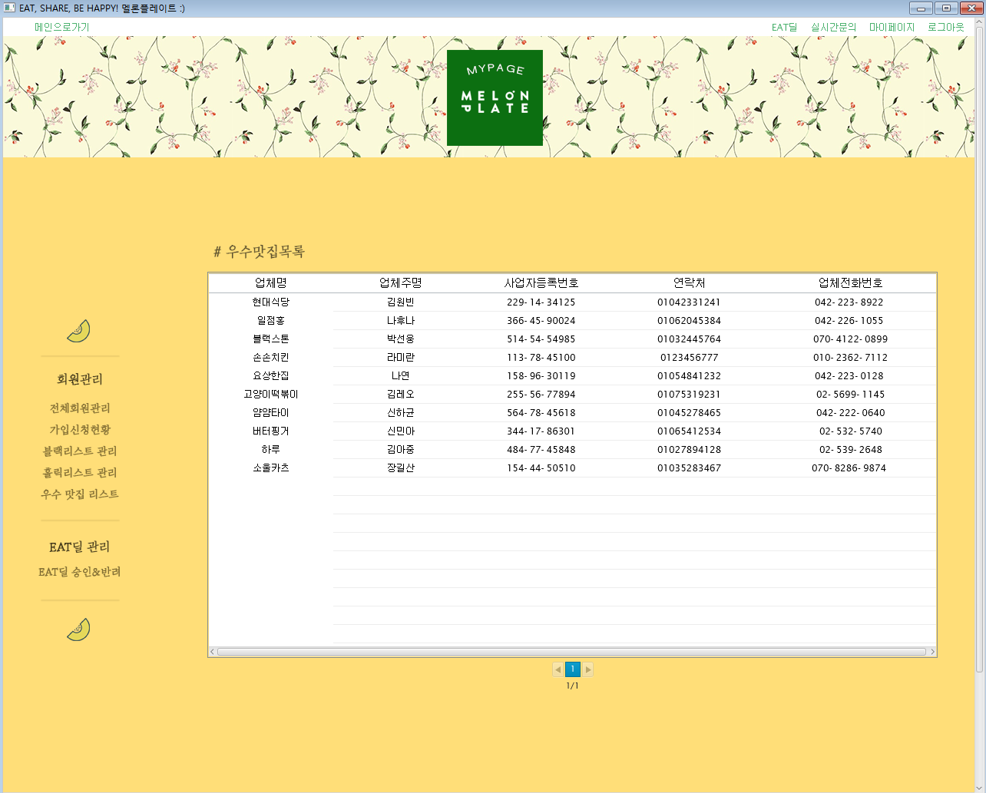
Page Title | 우수맛집목록 페이지 | User | 관리자
Description | 우수맛집목록 출력 기능
우수맛집목록
1
2
3
4
5
6
7

Slide 11
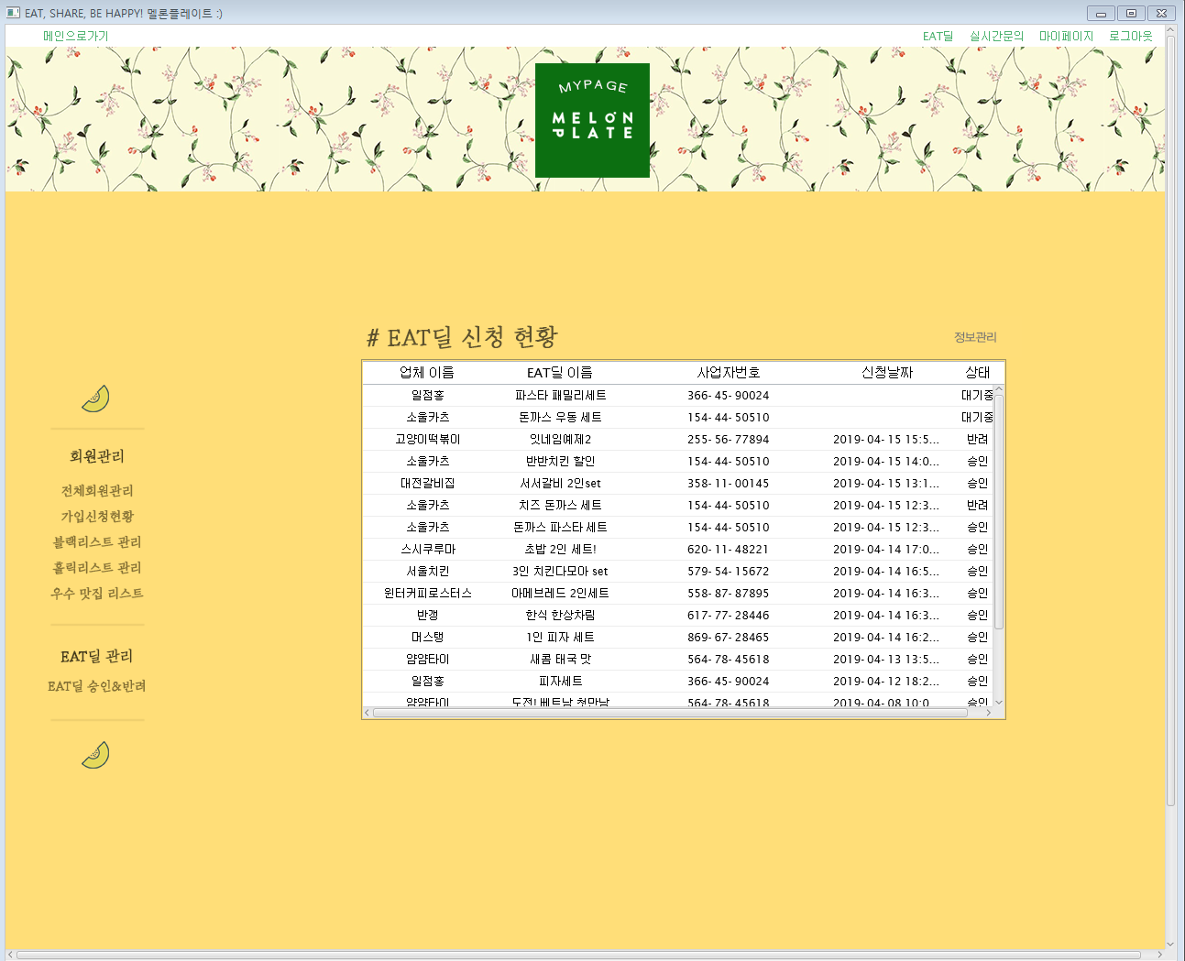
Page Title | EAT딜 신청 현황 페이지 | User | 관리자
Description | EAT딜 신청 현황 출력 및 EAT딜 관리 기능
EAT딜 신청 현황
1 | 정보관리
2
3
4
5
6
7

Slide 12
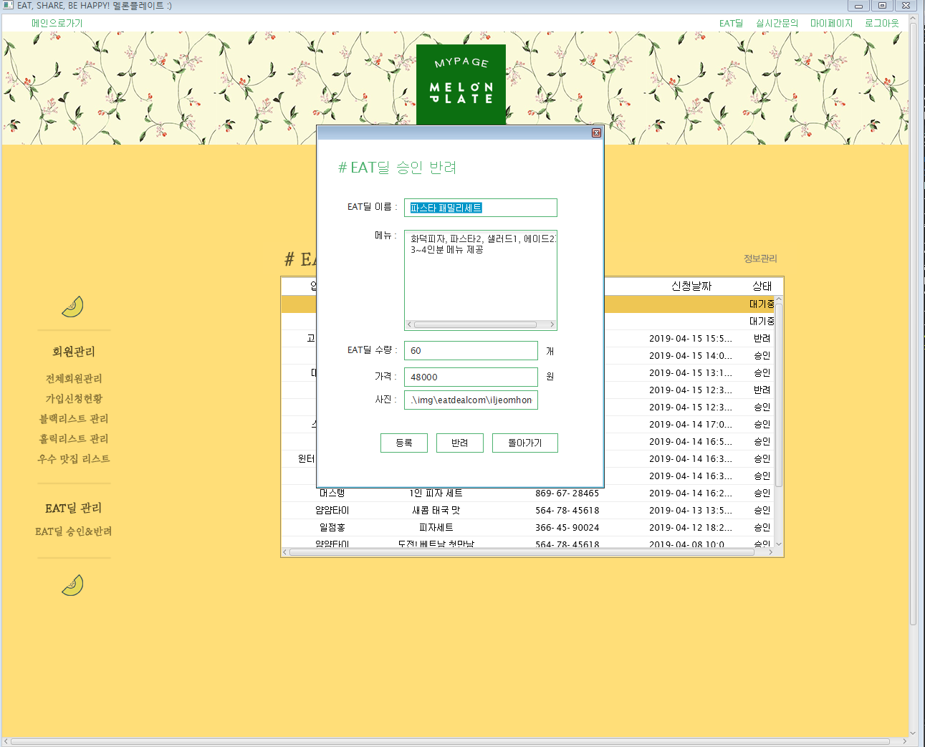
Page Title | EAT딜 승인 반려 팝업 | User | 관리자
Description | EAT딜 승인 반려 기능
EAT딜 승인 반려 팝업
1 | EAT딜 등록(승인)
2 | EAT딜 반려
3 | 돌아가기
4
5
6
7

